Slide 1



La aterradora
Mansión
Winchester

Slide 2
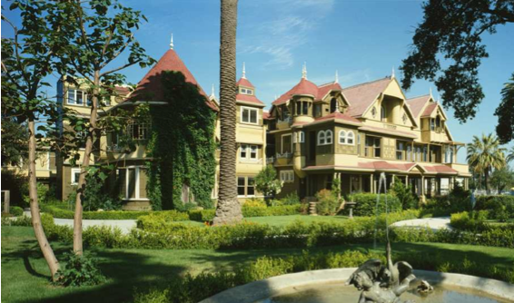

Slide 3
La aterradora mansión Winchester
¿Una casa con escaleras que
no llevan a ningún sitio?

Slide 4
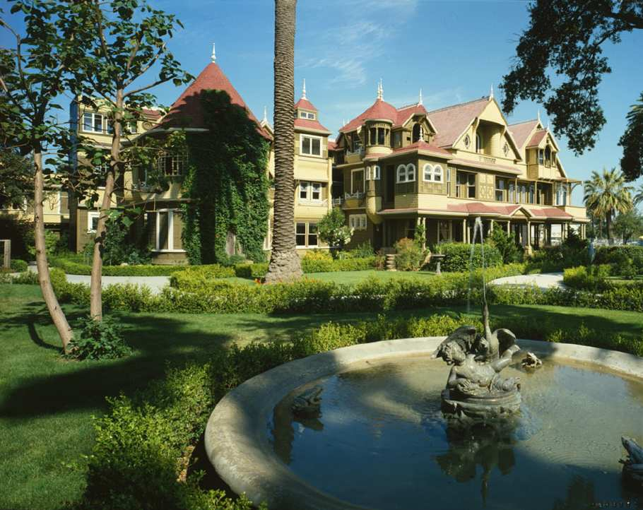

Slide 5
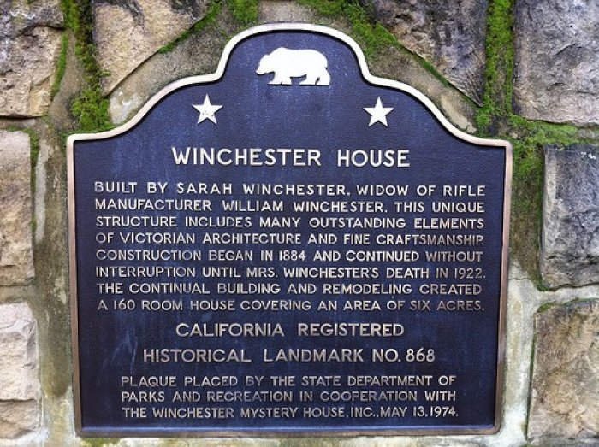

Slide 6
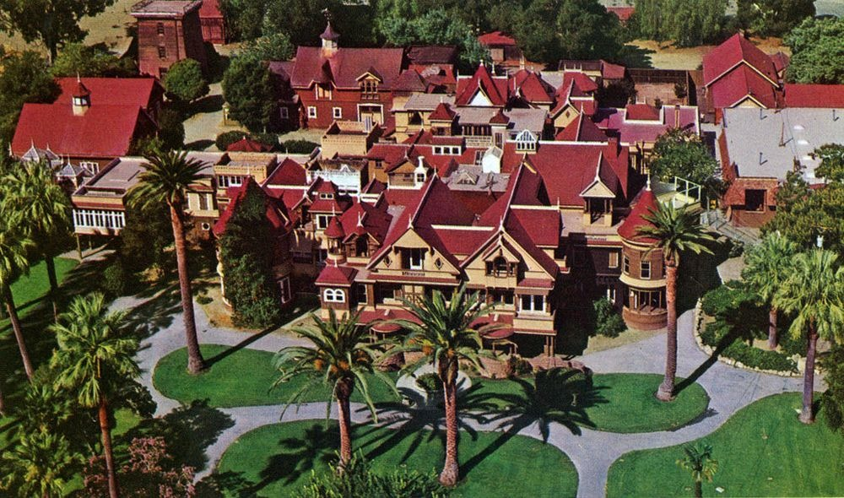

Slide 7
Ubicada en San José, California, esta mansión victoriana fue mandada levantar por Sarah Winchester, viuda del inventor del rifle de repetición Samuel Winchester. Más de 38 años duraron las obras, y es que la casa siempre estuvo en continua construcción hasta la muerte de Sarah en 1922. Hoy por hoy se considera el lugar más embrujado de todos los Estados Unidos y por ello es uno de los lugares más visitados de todo el país.

Slide 8
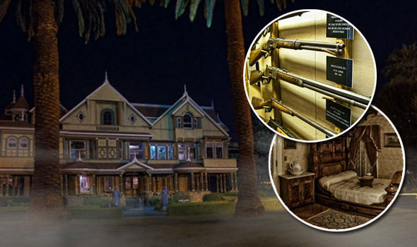

Slide 9
La mansión alberga 160 cuartos, que incluyen 40 habitaciones, 6 cocinas, 2 sótanos, 7 pisos, 476 puertas, 10.000 ventanas con paneles, 47 chimeneas, 52 tragaluces, 2 vestíbulos y 3 ascensores. Aunque por fuera parezca de lo más normal, la casa está llena de cosas inconclusas y que no tienen sentido, como las escaleras y puertas que no van a ninguna parte.
Hagamos un recorrido por esta maravillosa casa que seguro que a más de uno le ha puesto los pelos de punta por todas las leyendas y secretos que encierra.

Slide 10
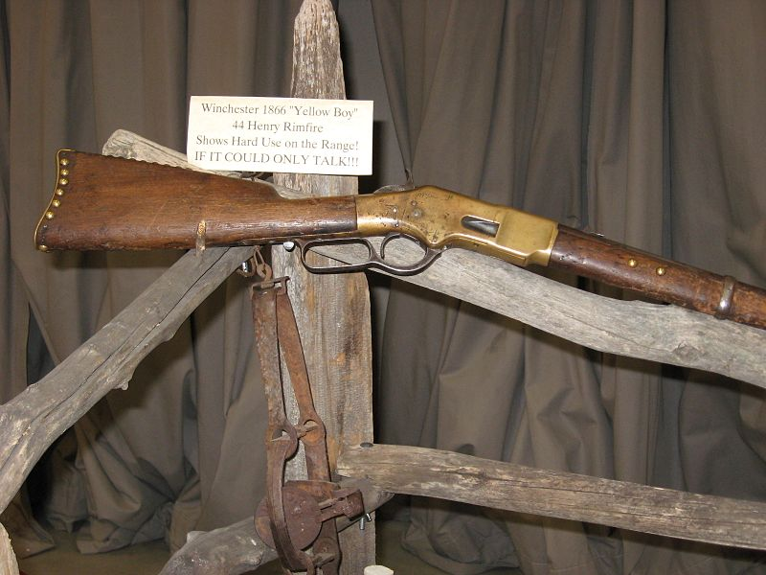

Slide 11
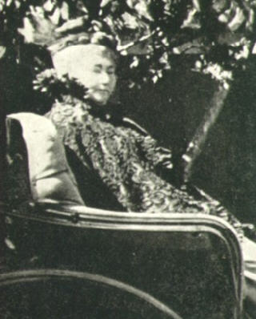
Esta es Sara Winchester, que fue convencida por una médium de la época, de que su familia estaba bajo una maldición por las muertes ocasionadas por los rifles que había intentado su ya difunto marido. También le dijo que para evitar que los espíritus no la molestaran, debía construir una casa que nunca debía terminar, para que los fantasmas nunca tuvieran un lugar donde vivir.

Slide 12
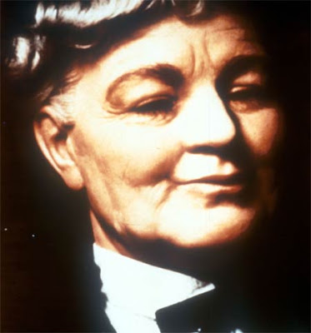
Desde aquel momento en su casa no cesaban nunca los ruidos de los martillos y el ir venir de de los obreros. Dio trabajo durante años una legión de constructores, carpinteros y decoradores, para embarcarlos en un proyecto sin fin que duraría 38 años.

Slide 13
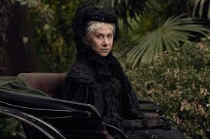

Slide 14
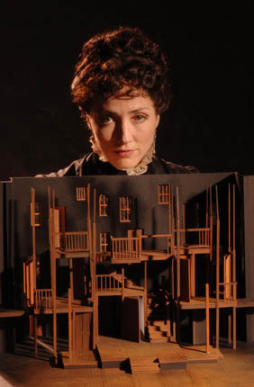
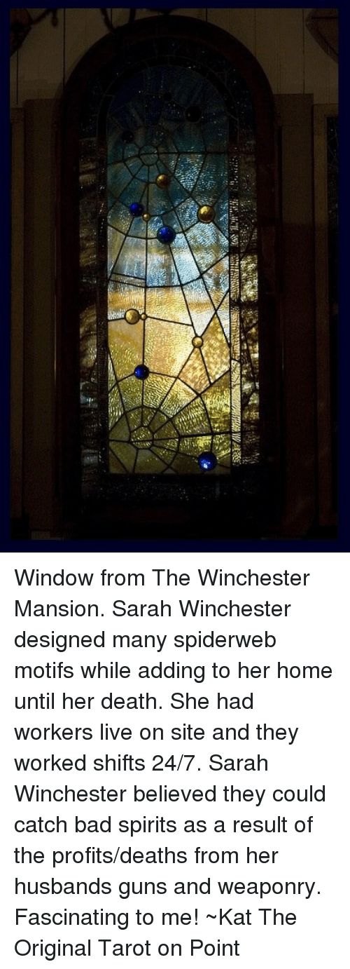

Slide 15
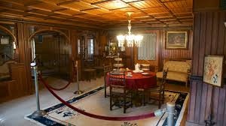

Slide 16
Es estilo victoriano de la mansión se hace presente en cada rincón de la casa. En su construcción invirtió más de 5 millones y medio de dólares durante principios del s. XX, que hoy equivaldrían a unos 71 millones.

Slide 17
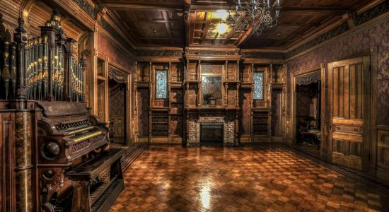

Slide 18
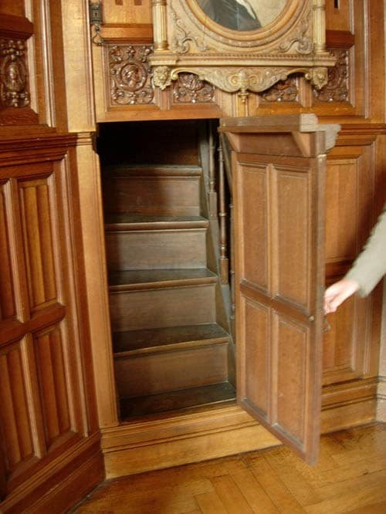
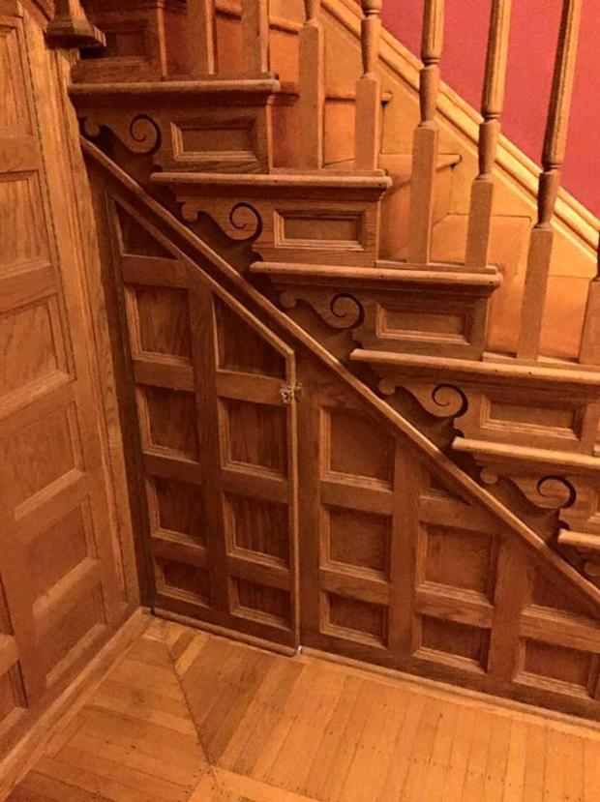

Slide 19
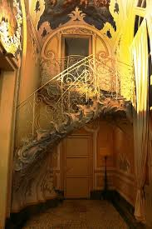
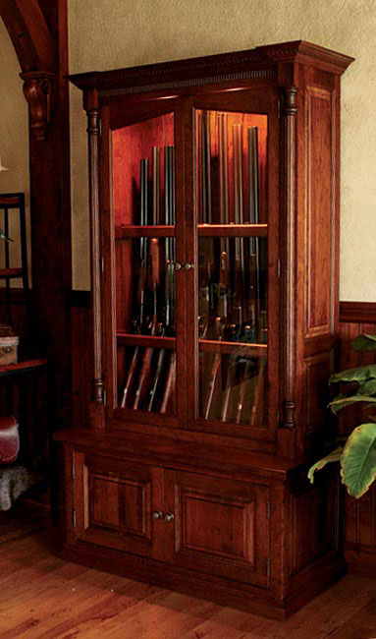

Slide 20
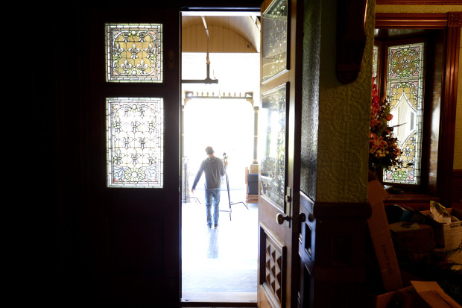

Slide 21
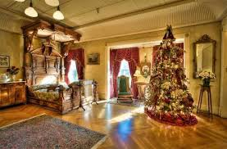

Slide 22
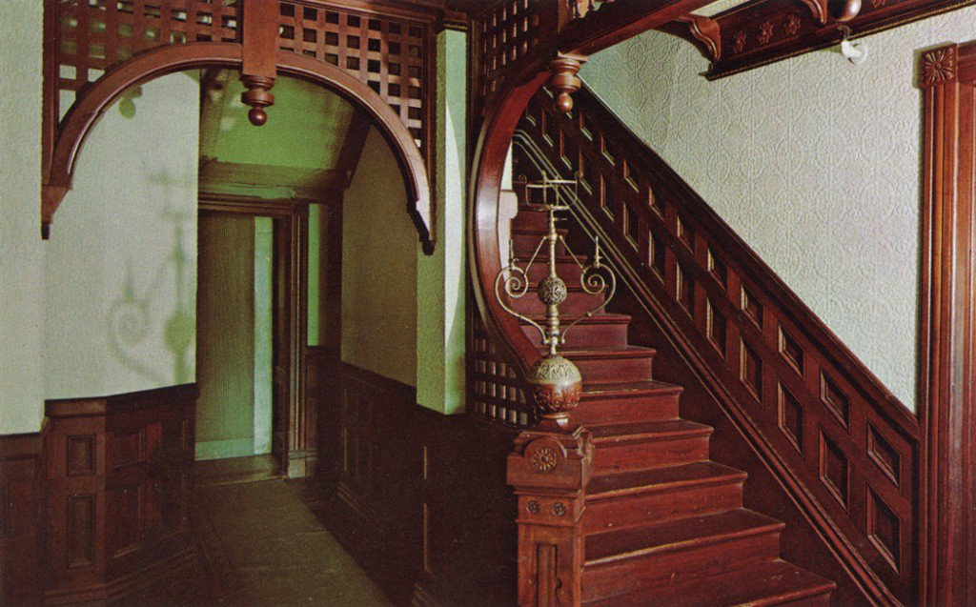

Slide 23
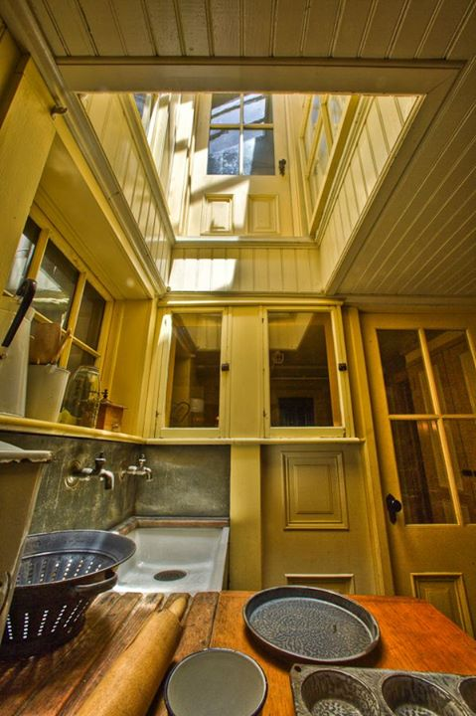
Esta es una de las 6 cocinas. Si os fijáis, en el techo hay una puerta que no conduce a ninguna parte, un rasgo muy característico de la casa.

Slide 24
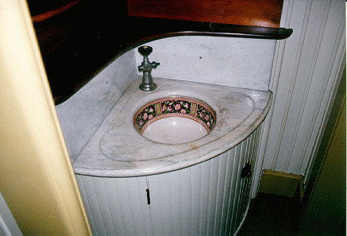

Slide 25
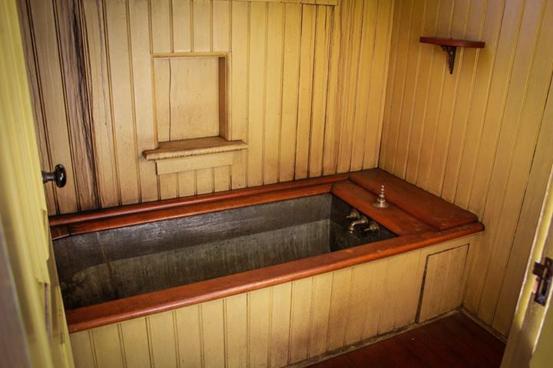
Otro rasgo característico que es en la casa había baños, como es lógico, pero muchos de ellos eran falsos y no se podían utilizar.

Slide 26
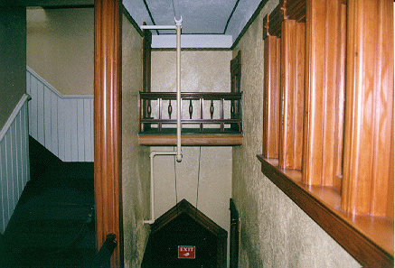

Slide 27
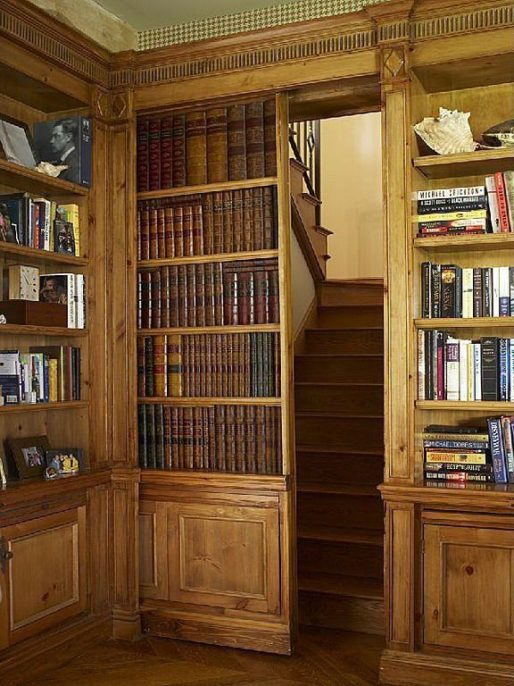
Otra manía de esta excéntrica señora, es que sólo había dos espejos y una bañera en toda la casa, por miedo a que los fantasmas vieran su reflejo, pues es algo que ellos temen según la médium.

Slide 28
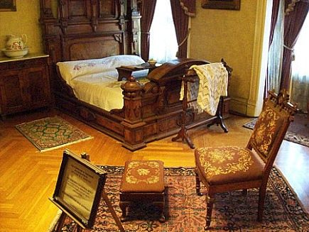

Slide 29
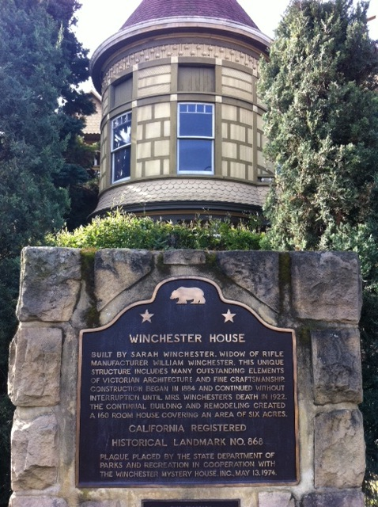
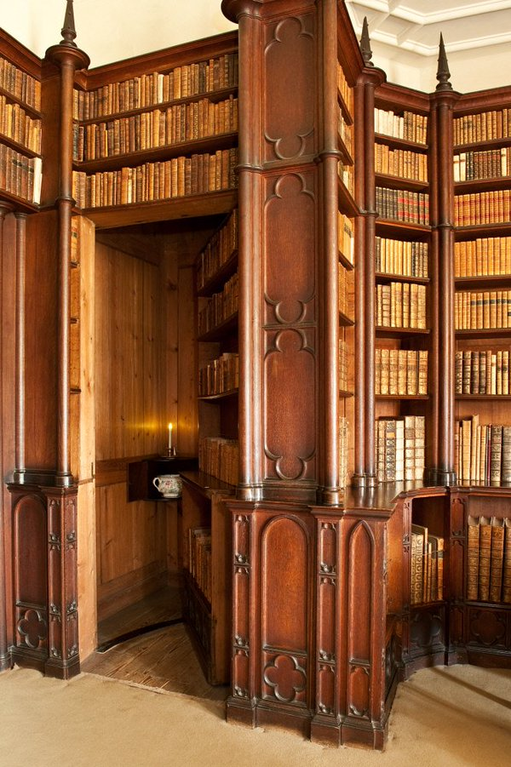

Slide 30
Pasarelas, pasillos, escaleras y puertas que no conducen a ninguna parte. Una casa laberíntica en toda regla. De hecho, una de las recomendaciones que te dan cuando vas a visitarla, es que no vayas solo en ningún momento porque si te pierdes no garantizan que puedan encontrarte.

Slide 31
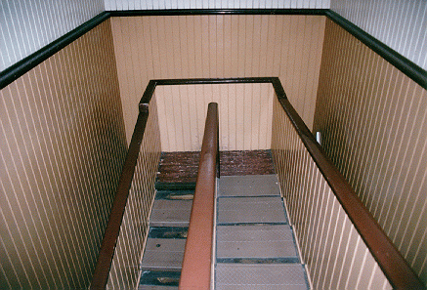

Slide 32
Se dice que la mujer era capaz de pasar a través de las paredes, pero una revisión minuciosa de la casa nos hizo saber que existían varios escondites secretos para controlar el trabajo del personal de la casa sin ser vista.

Slide 33
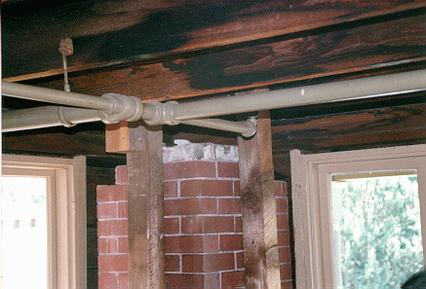
Esta chimenea se eleva a lo largo de 4 pisos, sólo para detenerse justo a unos pocos centímetros del techo. Una tradición sostiene que los fantasmas llegan y se van a través de las chimeneas, lo que podría explicar por qué hay más de 40 chimeneas en la mansión de Winchester

Slide 34
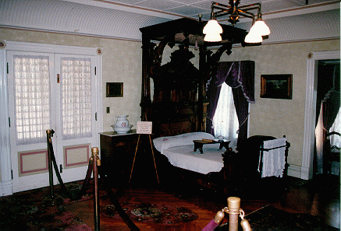
Esta es la habitación donde dormía la señora Winchester tras el terremoto de 1906. También expiró su último aliento en esta habitación. Los muebles que se ven en la fotografía, son auténticas piezas de la época, pero no pertenecían a la señora Winchester, ya que todas sus posesiones se subastaron después de su muerte.

Slide 35
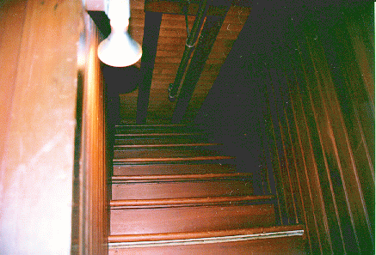

Slide 36
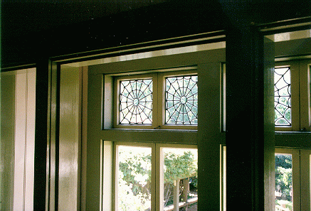
Algunas de las 10 mil ventanas de la mansión de Sarah tenían este distintivo diseño en forma de telaraña.
Tal vez pensase que las telarañas harían que los espíritus se sintiesen como en casa.

Slide 37
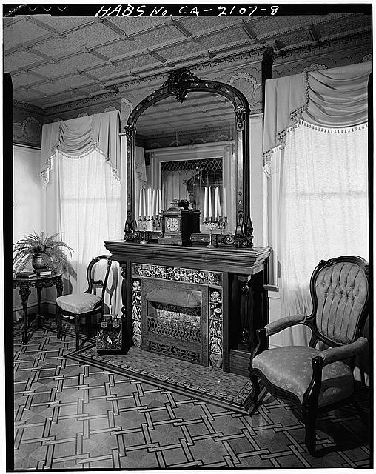
Este es uno de los
dos espejos que
había en la casa.

Slide 38
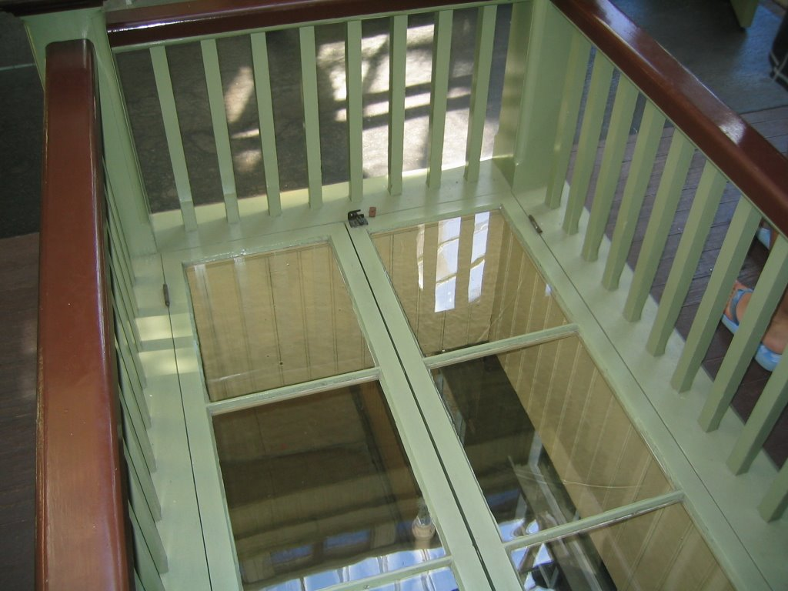

Slide 39
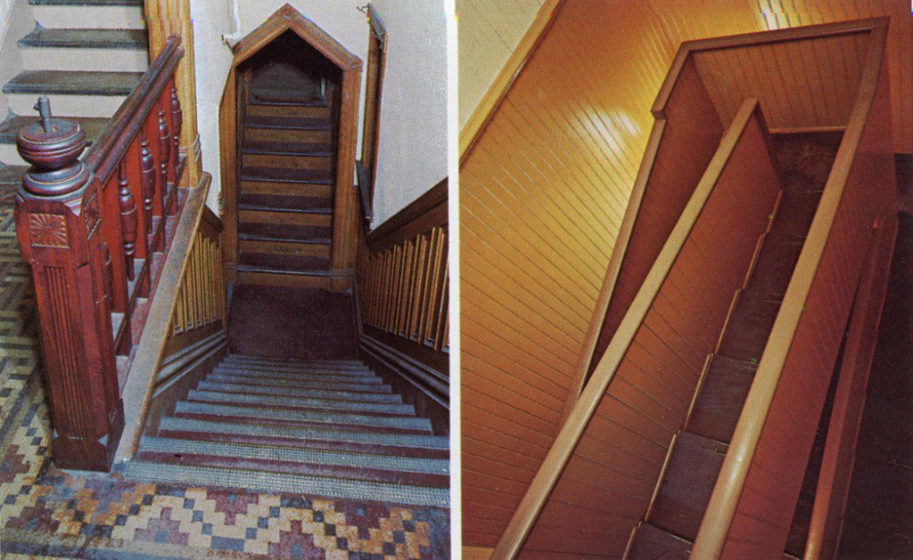
Escaleras que suben y bajan y pasillos inconclusos, un laberinto por el que no debe ser difícil perderse.

Slide 40
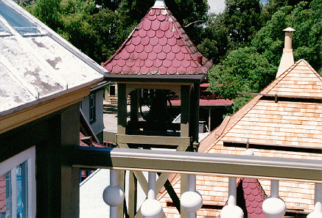

Slide 41
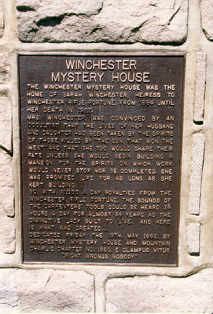
En la placa se puede leer:
“El Winchester Mystery House fue el hogar de Sarah Winchester, heredera de la fortuna del Rifle Winchester, desde 1884 hasta su muerte en 1922.
Una médium convenció a la señora Winchester de que la vida de su marido y de su hija habían sido tomadas por los espíritus de los muertos del “arma que conquistó el Oeste” y que ella también compartiría este destino, a menos que comenzara a construir una mansión para los espíritus, en la que el trabajo nunca se detendría ni sería completado. Ella se prometió que mientras viviese no dejaría nunca de construir.
Así que, con 1.000 dólares al día de los royalties de la fortuna del rifle Winchester, se podían escuchar los sonidos de las herramientas de los carpinteros las 24 horas del día, durante los casi 38 años que duró su construcción. Y aquí está lo que fue creado…”

Slide 42
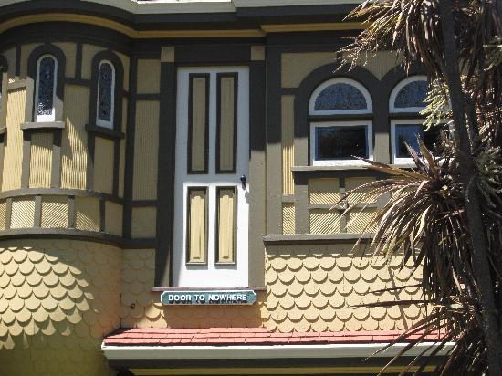

Slide 43
Otro dato curioso sobre la casa es que el número 13 es un patrón que se repite con asiduidad. Escaleras de 13 peldaños, 13 perchas dentro del armario de Sarah, 13 baños, candelabros para 13 velas y cosas por el estilo. Se dice que su testamento también estaba dividido en 13 partes. En honor a esa extraña costumbre, cada vez que es viernes 13 las campanas repican 13 veces a las 13’00 horas.

Slide 44
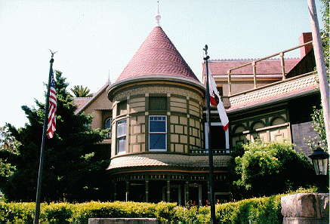

Slide 45
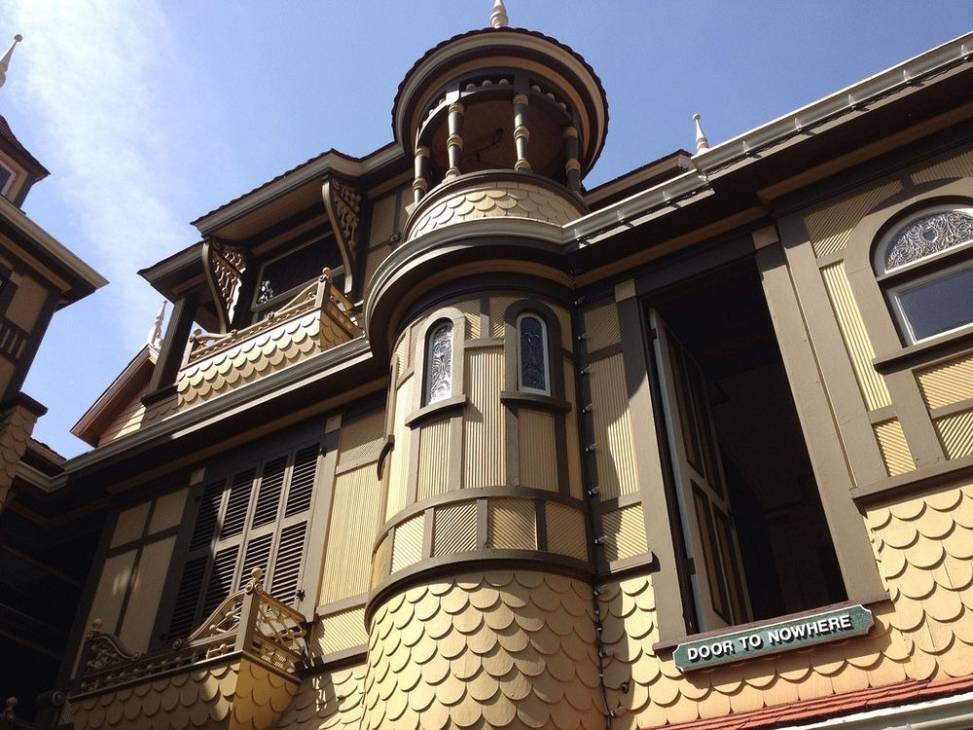

Slide 46
ESPERO QUE TE HAYA GUSTADO.

Slide 47

UN FUERTE
ABRAZO,
QUE TENGAS
UN DUEN DÍA
Hoy es miércoles, 27 de septiembre de 2017
Ahora mismo son
las 11:24 horas.

Slide 48







¿Te ha gustado?
Puedes ver más entrando
Aquí
Además puedes recibir powerpoints en tu correo electrónico suscribiéndote aquí:

